Slide 2

TRƯỜNG ĐẠI HỌC CÔNG NGHỆ THÔNG TIN
ĐẠI HỌC QUỐC GIA TP HỒ CHÍ MINH
KHÓA LUẬN TỐT NGHIỆP
ĐỀ TÀI: XÂY DỰNG ỨNG DỤNG NHẬN DIỆN VÀ
GIẢI MÃ QR ĐƯỢC NHÚNG TRONG VIDEO TRỰC TUYẾN
Giảng viên hướng dẫn: ThS. Phạm Thế Sơn
Sinh viên thực hiện : Nguyễn Xuân Vinh - 18521655

Slide 3

Nội dung chính
Tổng quan
01
Related work
02
Xây dựng ứng dụng
Phương pháp
05
03
Kết luận và hướng phát triển
Thực nghiệm
06
04
Demo
07

Slide 4

1. Tổng quan
Thanh toán
Khai báo y tế
Truy cập web
Truy cập wifi
Tra cứu thông tin
Tải ứng dụng
1
Notes:
- Lợi ích của mã QR
- Ứng dụng có thể quét QR
- Nhược điểm của các ứng dụng
- Dẫn đến thực hiện đề tài

Slide 5
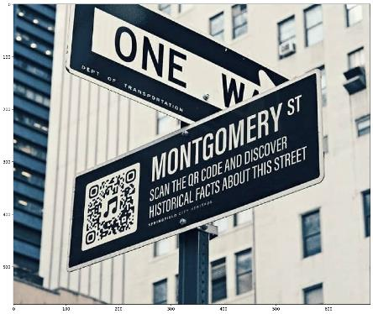

1. Tổng quan
Bài toán:
INPUT
OUTPUT
https://l.ead.me/springfield-12 Title website: Mp3 Page
2
Notes:
- Lợi ích của mã QR
- Ứng dụng có thể quét QR
- Nhược điểm của các ứng dụng
- Dẫn đến thực hiện đề tài

Slide 6
2. Related work
Tác giả | Tên bài báo | Năm công bố | Nội dung công bố
F. F. Belussi; Nina S. T. Hirata | Fast QR Code Detectionin Arbitrarily Acquired Images | 2011 | Xác định ranh giới của vùng ký hiệu trong hình ảnh thu được với mục đích cụ thể là làm nổi bật biểu tượng.
Wendy Cahya Kurniawan; Hiroshi Okumura; Muladi; Anik Nur Handayani | An Improvement on QR Code Limit Angle Detection using Convolution Neural Network | 2019 | đề xuất một thuật toán mạng thần kinh (CNN) làm tăng khả năng đọc góc của mã QR và tối đa hóa khả năng phát hiện trên các máy ảnh có độ phân giải thấp.
3
Notes:
- Lợi ích của mã QR
- Ứng dụng có thể quét QR
- Nhược điểm của các ứng dụng
- Dẫn đến thực hiện đề tài

Slide 7
3. Phương pháp
Kịch bản thực nghiệm:
Giai đoạn 1: Detection với YOLOv3, YOLOv4 và YOLOv5
Giai đoạn 2: Kết hợp với thuật toán giai đoạn 1 và decode với Pyzbar, QRCodeDetector
4

Slide 8
3.1 Phương pháp object detection
 | YOLOv3 | YOLOv4 | YOLOv5
Network Type | Fully convolution | Fully convolution | Fully convolution
Backbone Feature Extractor | Darknet-53 | CSPDarknet53 | CSPDarknet53
Neck | FPN | SSP and PANet | PANet
Head | YOLO layer | YOLO layer | YOLO layer
5

Slide 9
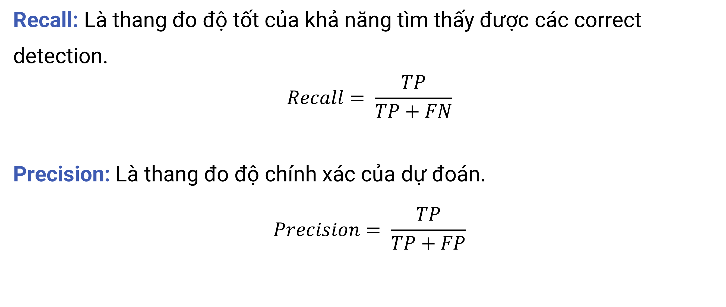
3.2 Phương pháp đánh giá
Recall: Là thang đo độ tốt của khả năng tìm thấy được các correct detection.
$$Recall= \frac{TP}{TP+FN}$$
Precision: Là thang đo độ chính xác của dự đoán.
$$Precision= \frac{TP}{TP+FP}$$
(1)
(2)
6

Slide 10
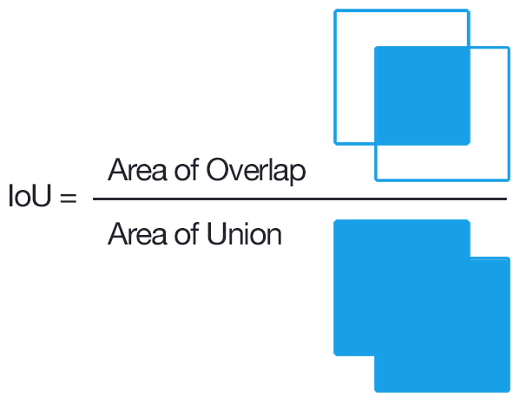
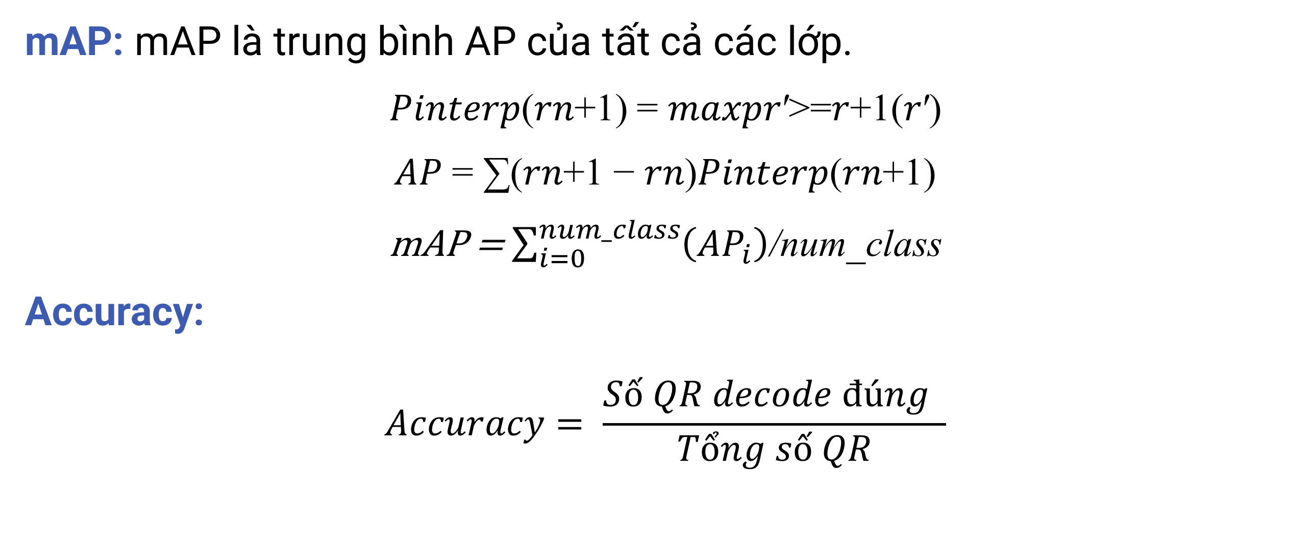
3.2 Phương pháp đánh giá
IoU: Tỉ lệ diện tích giao nhau giữa bounding box thực và bounding box dự đoán với diện tích hợp của hai bounding box đó.
Cách tính IoU
mAP: mAP là trung bình AP của tất cả các lớp.
𝑃𝑖𝑛𝑡𝑒𝑟𝑝(𝑟𝑛+1) = 𝑚𝑎𝑥𝑝𝑟′>=𝑟+1(𝑟′)
𝐴𝑃 = ∑(𝑟𝑛+1 − 𝑟𝑛)𝑃𝑖𝑛𝑡𝑒𝑟𝑝(𝑟𝑛+1)
mAP = $\sum_{i=0}^{num_class}{\left({AP}_{i}\right)}$/num_class
Accuracy:
$$Accuracy= \frac{Số QR decode đúng }{Tổng số QR}$$
(4)
(5)
(6)
(7)
7

Slide 11
4. Thực nghiệm và kết quả
4.1 Dataset
LabelImg format YOLO
Kiểm tra thủ công
Hơn 10.000 ảnh
8.734 ảnh
Kết quả thu được:
Kích thước: 8.734 ảnh
Tỉ lệ Train:Val:Test = 8:1:1
8

Slide 12
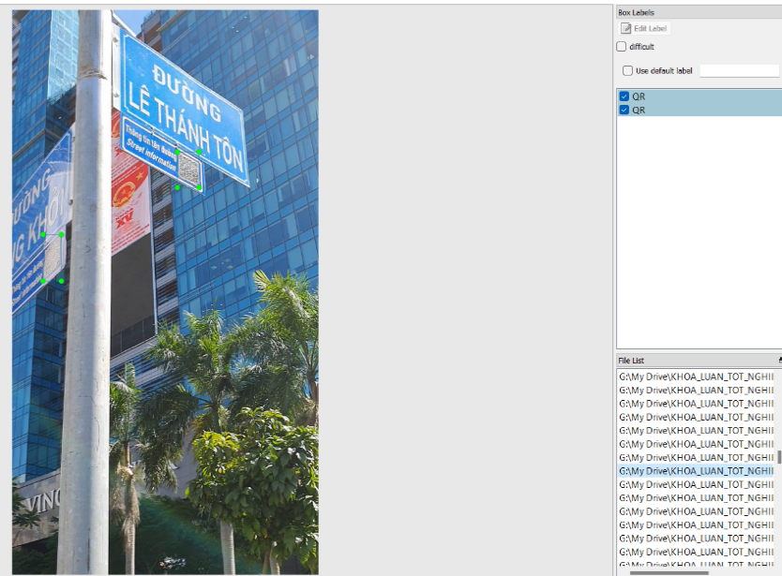
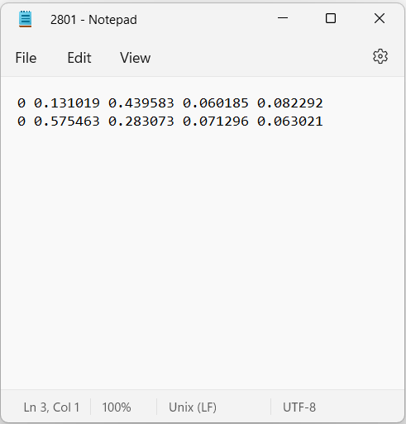
4.1 Dataset
Mô phỏng gán nhãn YOLO bằng tool LabelImg và output của LabelImg
9

Slide 13
4.2 Thực nghiệm
Mô hình YOLOv3 và YOLOv4:
Chỉnh sửa file config:
- số lớp: 1
- bacth_size=64
- max_bactches=6000
- filter = 18.
Thay đổi file weight bắt đầu cho từng mô hình để bắt đầu huấn luyện:
YOLOv3: darknet53.conv.74
YOLOv4: YOLOv4.conv.137
10

Slide 14
4.2 Thực nghiệm
Mô hình YOLOv5:
Chỉnh sửa custom_model.yaml từ file model yolov5s.yaml của tác giả: nc = 1 (số lớp). names = QR code.
Tất cả mô hình YOLO đều huấn luyện với ảnh đầu vào kích thước 416x416
11

Slide 15
4.3 Kết quả
Model | IoU | Precision | Recall | mAP (%) | FPS
YOLOv3 | 0.5 | 0.98 | 0.99 | 99.56 | 5
 | 0.75 | 0.86 | 0.86 | 81.04
YOLOv4 | 0.5 | 0.95 | 1.00 | 99.50 | 4
 | 0.75 | 0.90 | 0.95 | 93.53
YOLOv4-tiny | 0.5 | 0.90 | 0.99 | 97.75 | 27
 | 0.75 | 0.82 | 0.90 | 81.54
YOLOv5s | 0.5 | 0.98 | 0.97 | 98.70 | 13
 | 0.75 | 0.93 | 0.75 | 81,70
12

Slide 16
4.3 Kết quả
Kết quả accuracy của 2 frameword decode kết hợp với các mô hình detection
Framework decode | YOLOv3 | YOLOv4 | YOLOv4-tiny | YOLOv5s
Pyzbar | 71.70 | 77.36 | 73.58 | 50.94
QRCodeDetector | 30.19 | 33.96 | 39.62 | 20.75
13

Slide 17
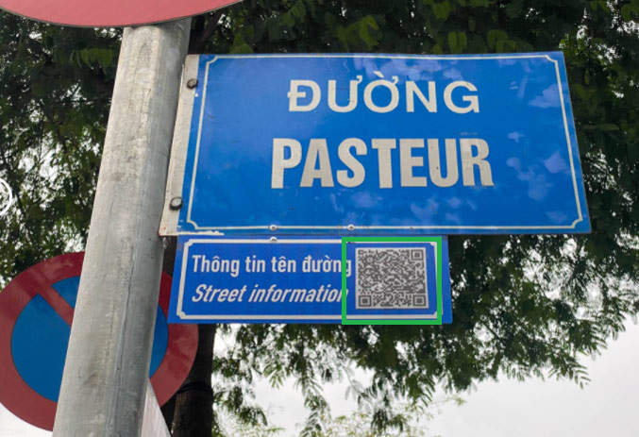
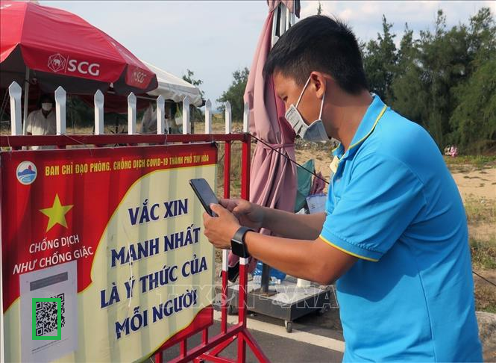
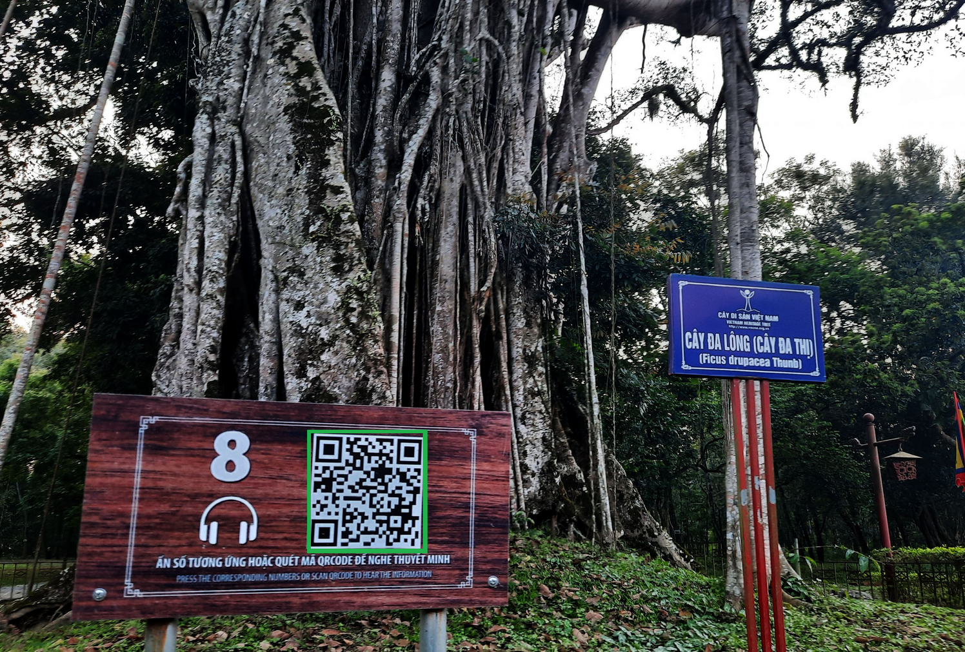
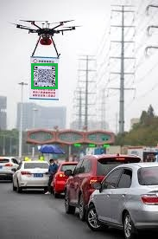
4.4 Phân tích lỗi
Bounding box bao ngoài QR code
Bounding box nằm trong QR code
Bounding box vừa khít QR code
Chất lượng ảnh quá thấp
14

Slide 18
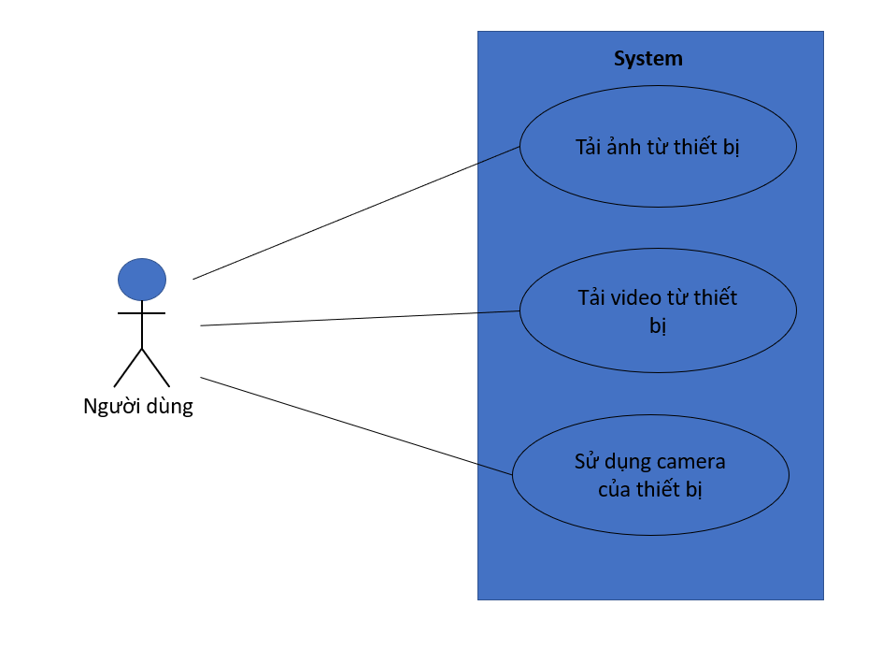
5. Xây dựng ứng dụng
Cấu trúc:
Server detection
Server decode
Server xử lý
Website
Người dùng
Sơ đồ Use Case
Các option:
Scan QR code with image
Scan QR code with video
Scan QR code with camera
15

Slide 19
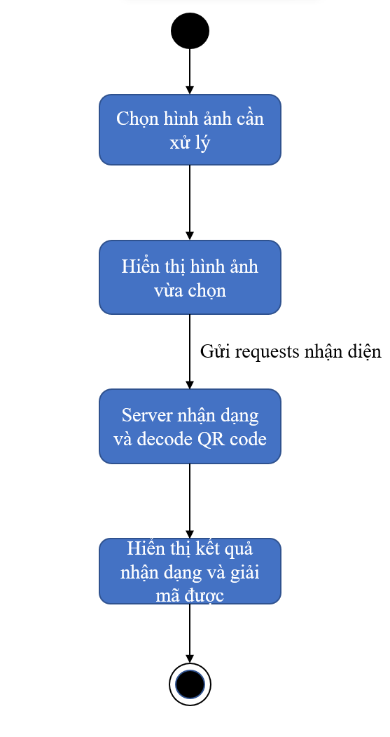
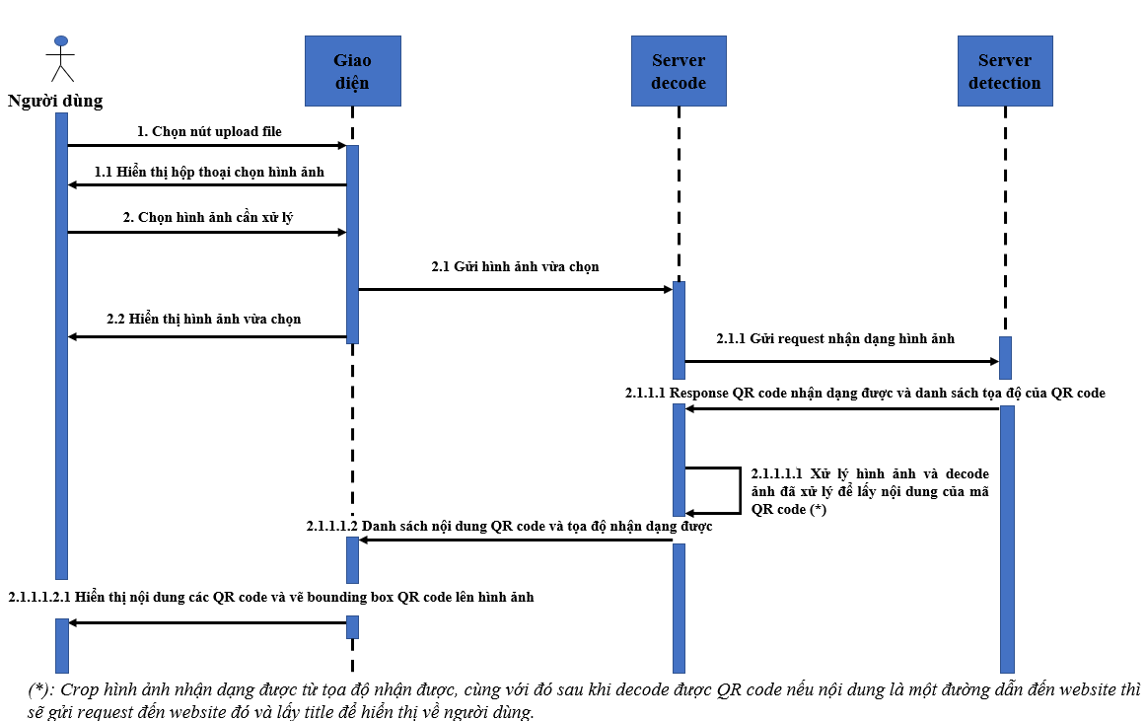
5. Xây dựng ứng dụng
Sơ đồ tuần tự:
Sơ đồ trạng thái
Sơ đồ tuần tự chức năng “Chọn hình ảnh từ thiết bị”
16
Sơ đồ trạng thái chức năng “Chọn ảnh từ thiết bị”

Slide 20
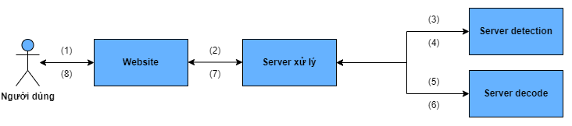
5. Xây dựng ứng dụng
Luồng xử lý dữ liệu
Mô hình lựa chọn với từng option:
Scan QR code with image: YOLOv4 + Pyzbar
Scan QR code with video: YOLOv4-tiny + Pyzbar
Scan QR code with camera: YOLOv4-tiny + Pyzbar
17

Slide 21
6.1 Kết luận
Xây dựng bộ dữ liệu 8.734 ảnh QR code.
Kết quả tốt nhất:
IoU = 0.5 là YOLOv3 với mAP = 99.56%.
IoU = 0.75 là YOLOv4 với mAP = 93.53%.
FPS cao nhất là YOLOv4-tiny với 27 FPS.
Kết quả tốt nhất cho việc giải mã QR code là YOLOv4+Pyzbar với accuracy = 77.36%
Xây dựng được một ứng dụng scan QR code.
18

Slide 22
6.2 Hướng phát triển
Khảo sát và chỉnh sửa giao diện.
Tăng cường thêm các chức năng.
Tối ưu hóa tốc độ hệ thống.
Xây dựng ứng dụng trên thiết bị di động.
19

Slide 23
6.3 Danh mục tác giả
Xuan-Vinh Nguyen, Gia-Huy Lam, Quang-Nhat Le, Quoc-Loc Duong, The-Manh Nguyen, Bao-Long Le, Quang Dieu Tran, Trong-Hop Do, Nhu-Ngoc Dao. (2021). Intelligent Augmented Video Streaming Services Using Lightweight QR Code Scanner. Processdings of 2021 IEEE International Conference on Communication, Networks and Satellite (COMNETSAT), 103-107
20

Slide 24
7. Demo
Kịch bản demo:
Demo chức năng scan QR with Image
Demo chức năng scan QR with Video
Demo chức năng scan QR with Camera
21

Slide 25

7. Demo
22

Slide 26
Cảm ơn thầy cô và các bạn đã lắng nghe!

Slide 28
ĐẶT CÂU HỎI

Slide 29
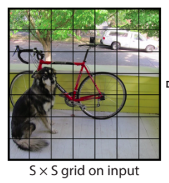
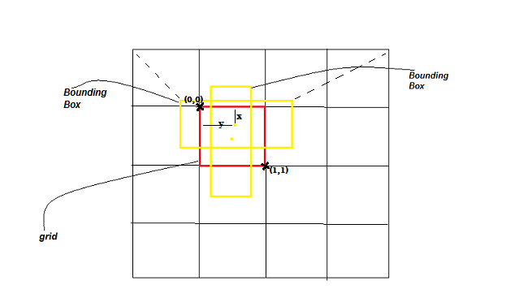
YOLO hoạt động như thế nào?
Chia nhỏ ảnh thành SxS ô vuông và mỗi ô vuông có trách nhiệm nhận dạng nếu tâm của đối tượng ở ô đó.
Dự đoán bounding box với x,y,w,h và điểm tin cậy.

Slide 30
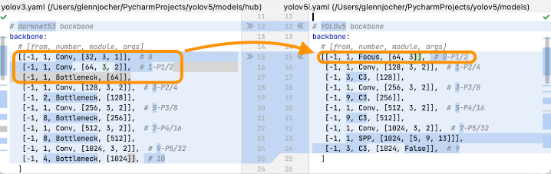
Sự khác nhau củaYOLOv3, v4 và v5
YOLOv5 sử dụng pytorch thay vì darknet như YOLOv3 và YOLOv4
YOLOv3 sử dụng backbone Darknet53.
Kiến trúc YOLOv4 sử dụng CSPdarknet53 làm backbone
YOLOv5 sử dụng cấu trúc Focus với CSPdarknet53 làm backbone.
Focus layer lần đầu tiên được giới thiệu trong YOLOv5.

Slide 31
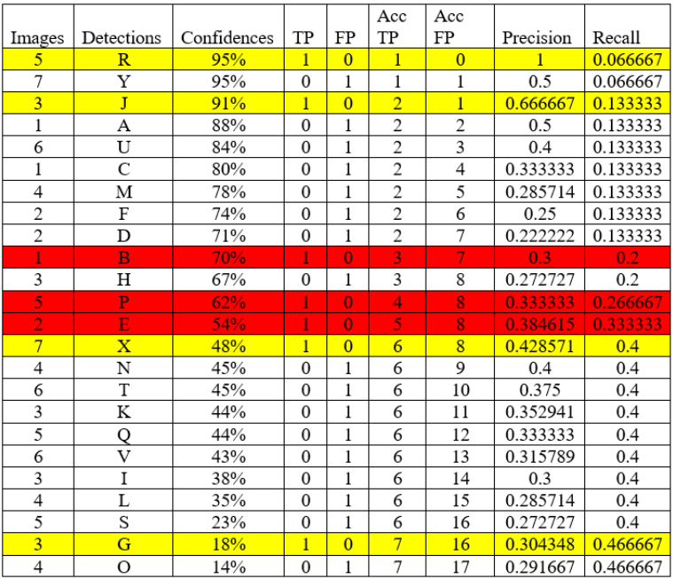
Độ đo mAP
Sử dụng phương pháp AUC:
Các bước sẽ được nêu ví dụ như sau:
Bước 1: Tìm các cặp precision và recall. (Mỗi giá trị recall sẽ có nhiều giá trị precision, ta chọn max precison ở giá trị đó. Và nếu precison ở giá trị sau nhỏ hơn max precision ở giá trị trước thì bỏ qua). Như hình bên cạnh Các cặp precision và recall sẽ là R,J,X,G

Slide 32
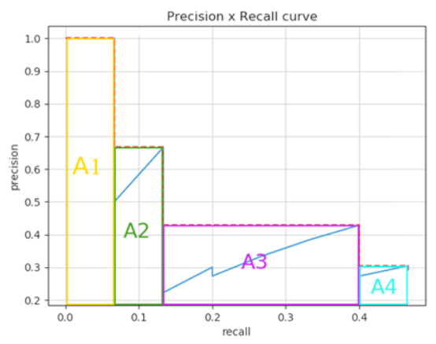
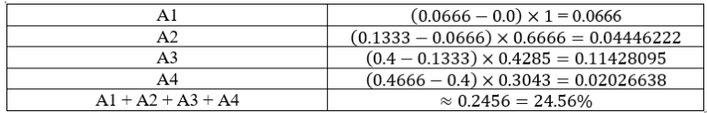
Độ đo mAP
Bước 2: Xác định các cặp điểm và vẽ đồ thị.
Bước 3: Tính AP bằng cách tính diện tích các hình A1, A2, A3 và A4 cộng lại với nhau.

Slide 33
Tại sao sử dụng YOLOv3, v4, v5?
YOLO so với R-CNN:
- YOLO là one stage detector còn R-CNN là two stage detector
- YOLO sẽ thực hiện cả 2 công việc tìm bounding box và classification
vật thể cùng một lúc.
Vì vậy tốc độ nhận dạng của YOLO sẽ nhanh hơn nhiều so với R-CNN
và đáp ứng được yêu cầu nhận dạng real-time của bài toán.
YOLOv3 vì đây là phiên bản cuối cùng của tác giả gốc.
YOLOv4 là phiên bản được nhiều người tin dùng và có bài báo về mô hình.
YOLOv5 phiên bản mới nhất đạt được kết quả cao tuy nhiên chưa có
bài báo chính thức.

Slide 34
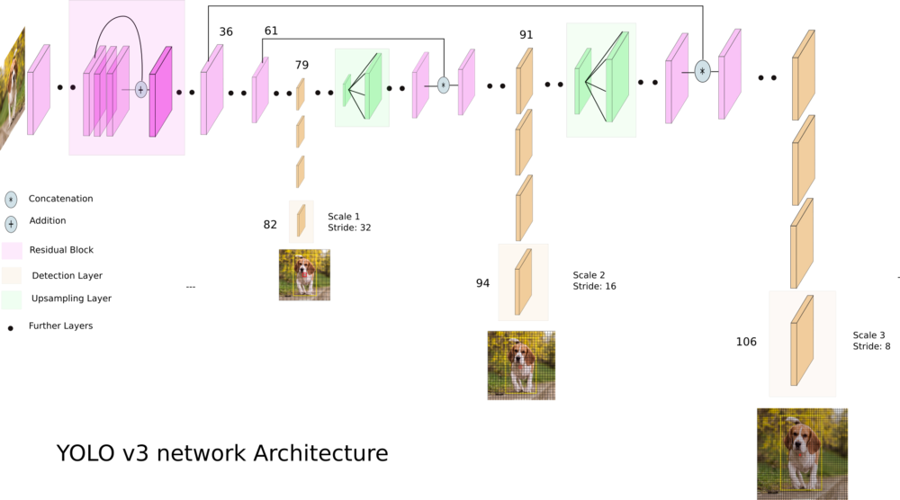
3.1 Phương pháp object detection
01
YOLOv3
02
YOLOv4
03
YOLOv5
5

Slide 35
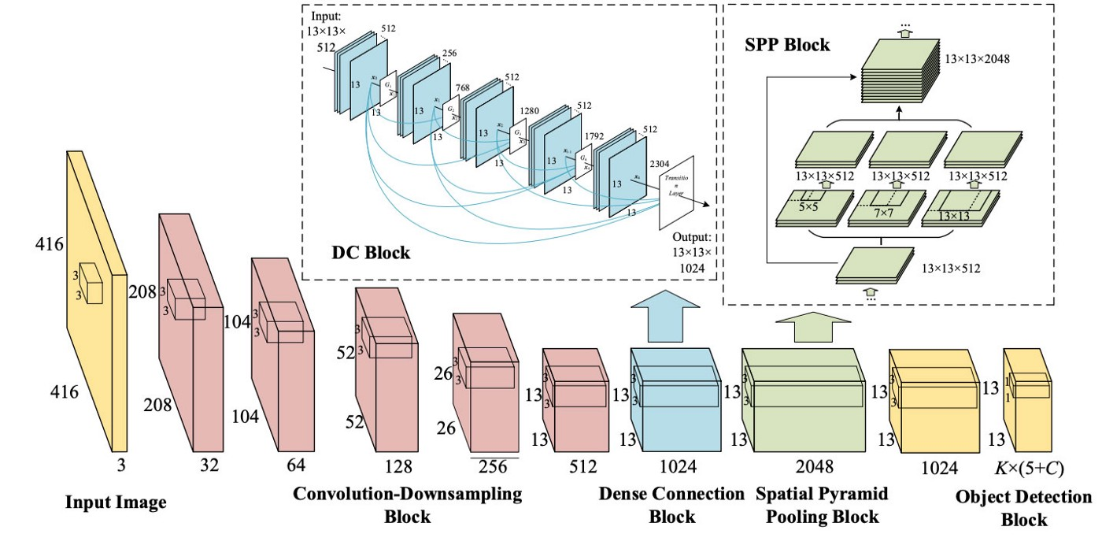
3.1 Phương pháp object detection
01
YOLOv3
02
YOLOv4
03
YOLOv5
6

Slide 36
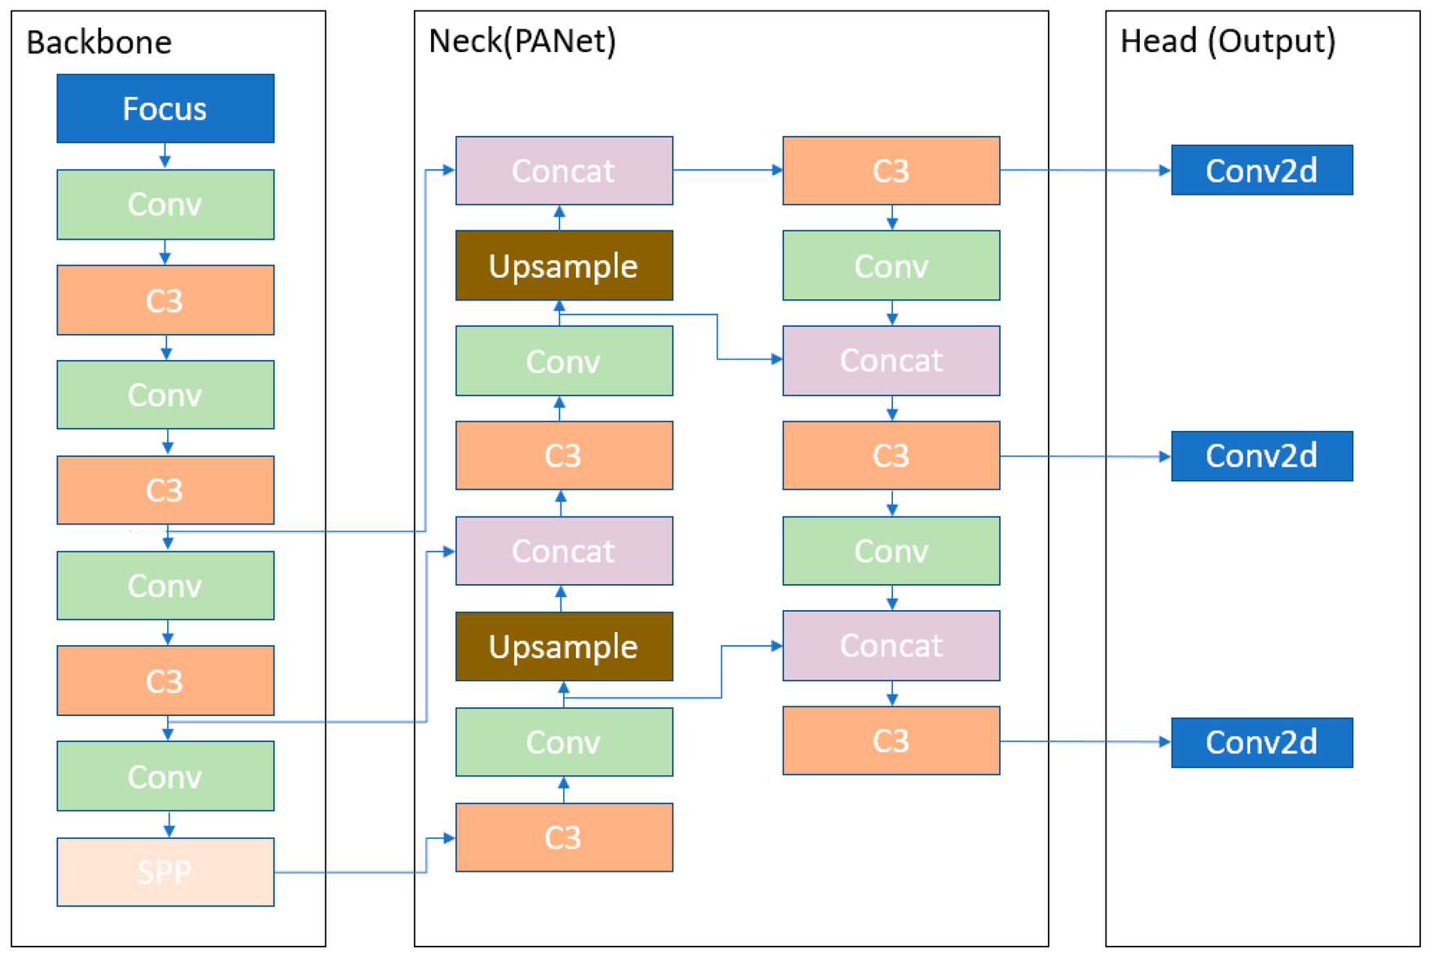
3.1 Phương pháp object detection
01
YOLOv3
YOLOv4
02
03
YOLOv5
7

Slide 37
5. Xây dựng ứng dụng
Luồng xử lý dữ liệu
(1): Upload ảnh, video hoặc mở camera
(2): Website gửi ảnh, video hoặc hình ảnh từ camera lên server xử lý.
(3): Xử lý ảnh đầu vào và gửi lên server detection
(4): Trả về các tọa độ hộp giới hạn và điểm tin cậy
(5): Xử lý và crop ảnh từ bounding box và gửi lên server decode
(6): Trả về nội dung QR code được giải mã
(7): Gửi kết quả từ 2 server về Website
(8): Website sẽ hiển thị kết quả nhận được cho người dung gồm vẽ bounding box lên ảnh hoăc video và kèm theo nội dung giải mã
14

